Slide 1
АНКЕТА О ПОТРОШЊИ ВОДЕ У ДОМАЋИНСТВУ

Slide 2
Анкета је предвиђена програмом Еко – школе и састоји се из 16 питања.
Испитивање је извршено на узорку од 245 испитаника.

Slide 3
ПИТАЊА:

Slide 4
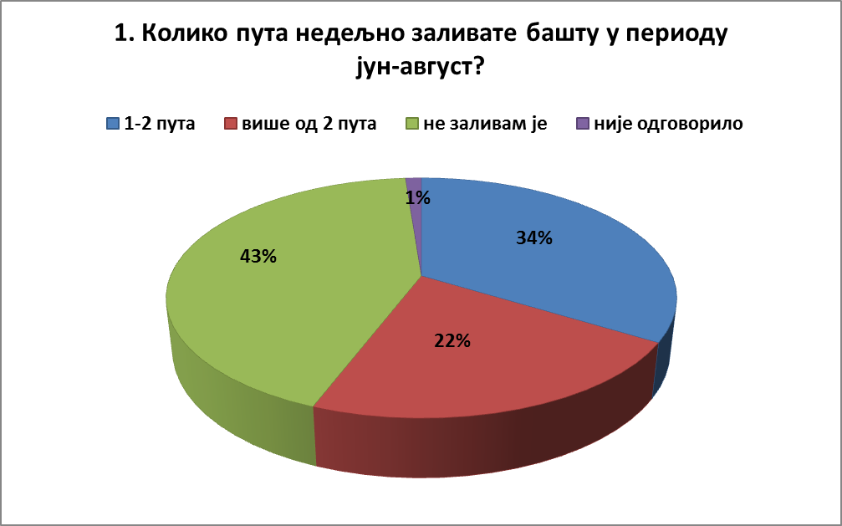

Slide 5
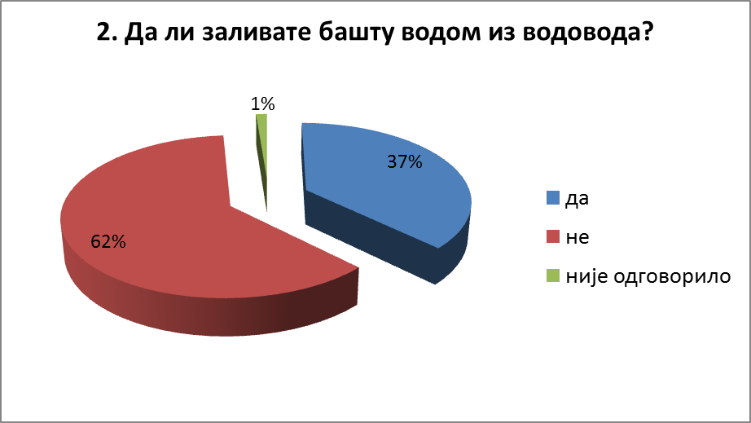

Slide 6
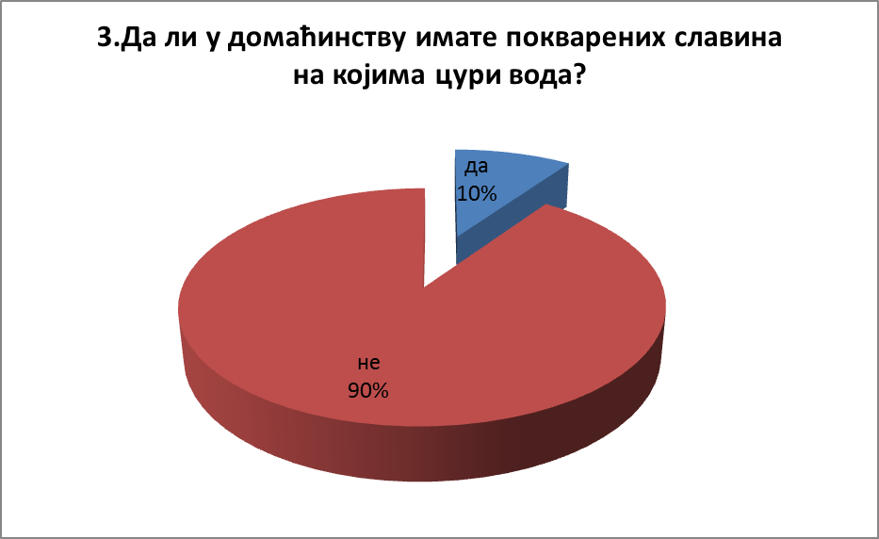

Slide 7
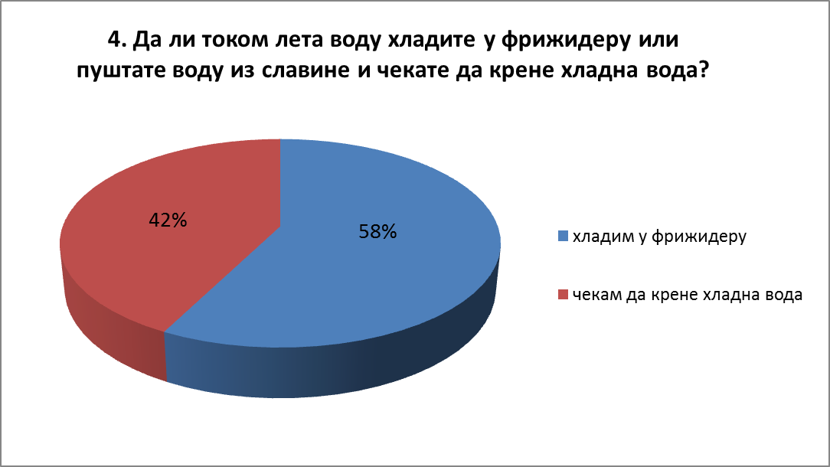

Slide 8
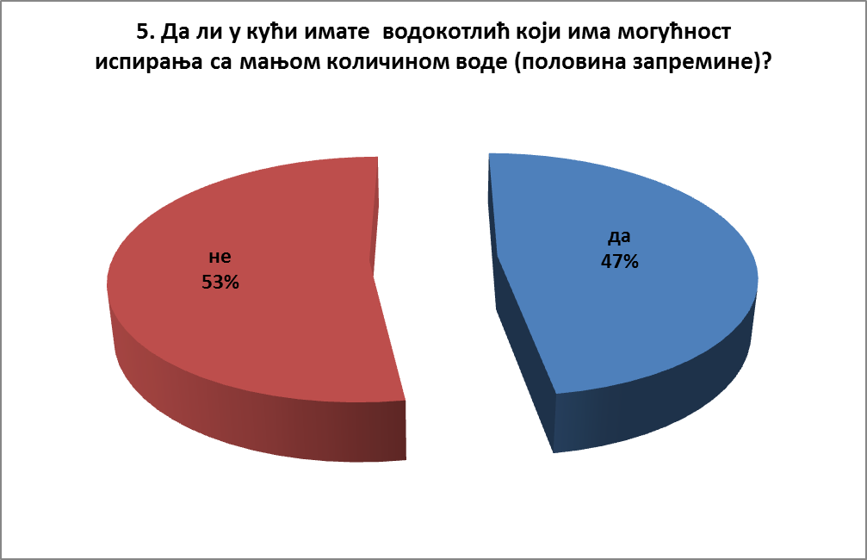

Slide 9
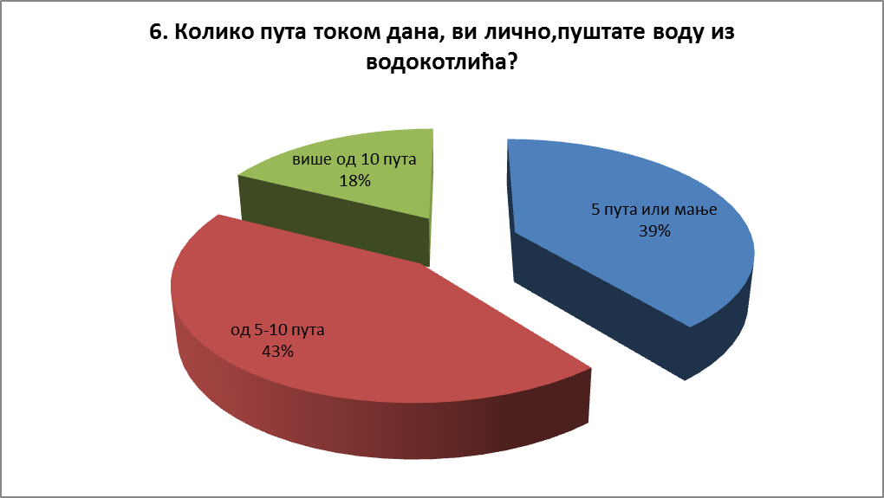

Slide 10
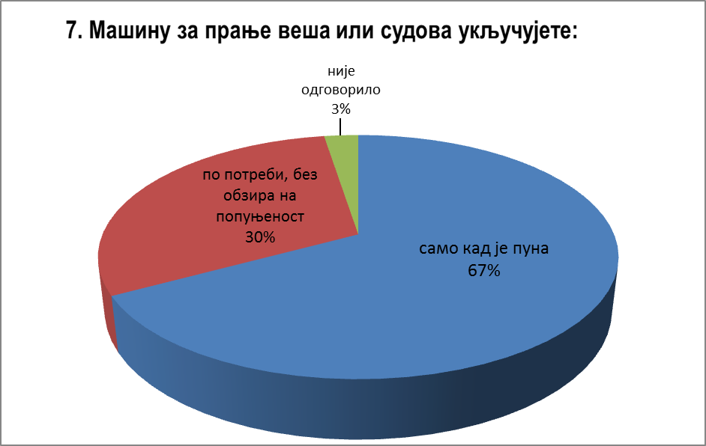

Slide 11
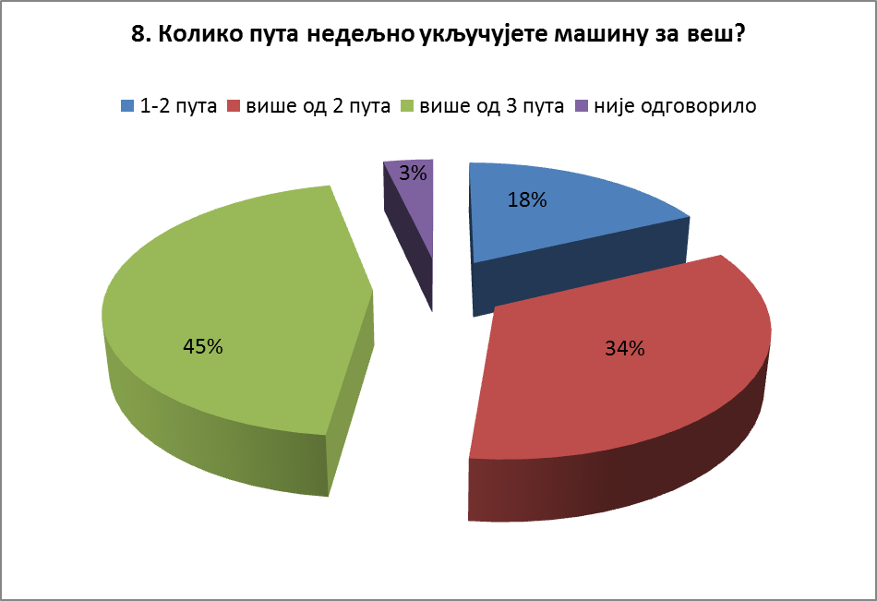

Slide 12
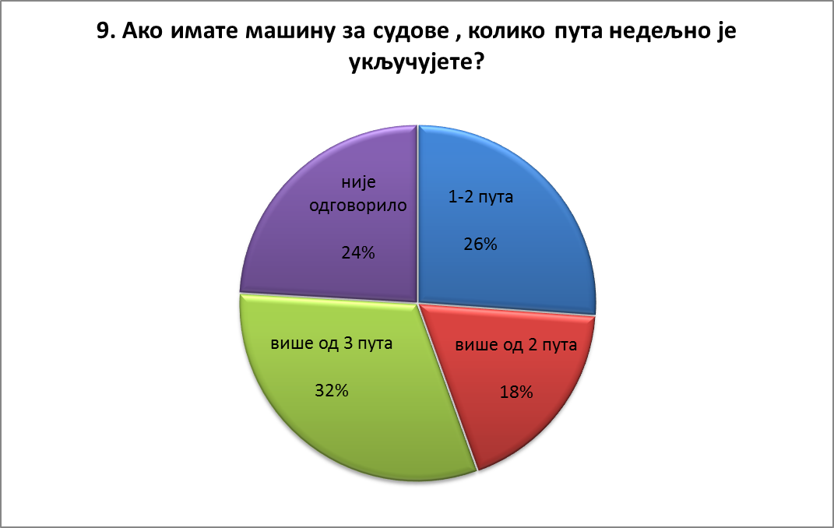

Slide 13
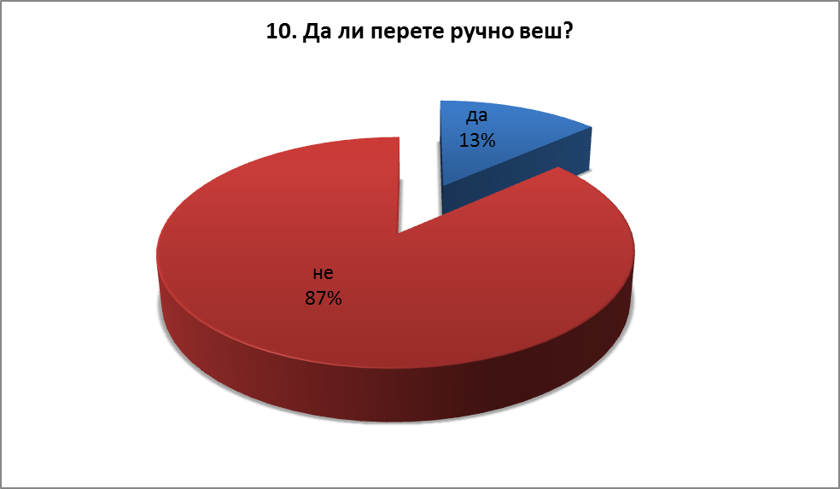
*Ако је одговор ДА, колико пута месечно?______________________
Највише испитаника је одговорило да то ради 2,3 пута месечно.

Slide 14
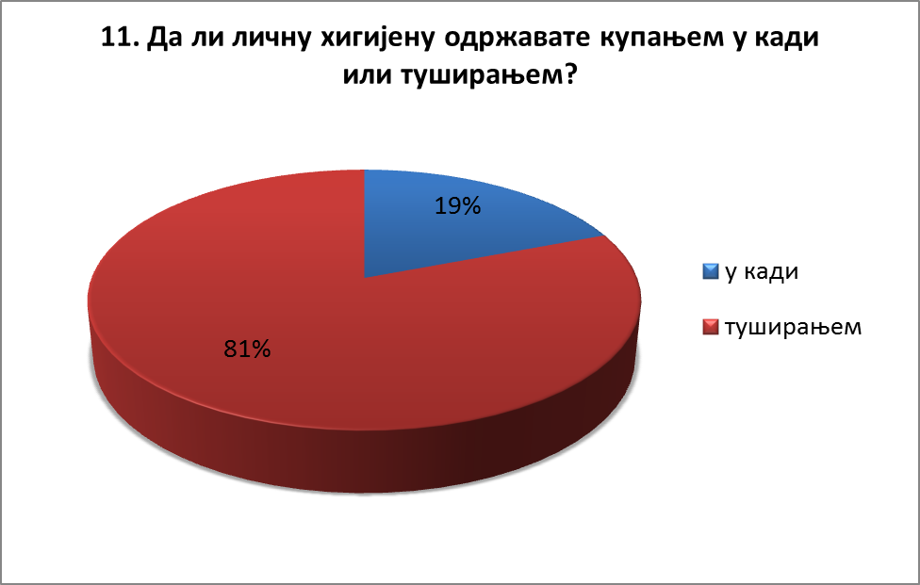

Slide 15
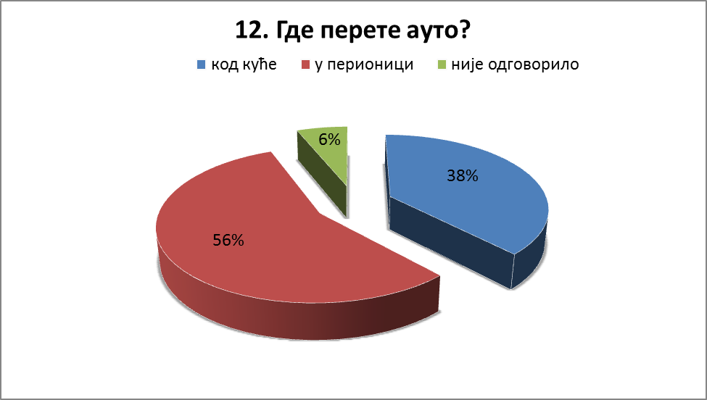
*Уколико је одговор био ,,КОД КУЋЕ``, испитаници су имали понуђене одговоре: а) 1 недељно, б) 1 месечно, в) 1 годишње, г) друго_______.
Највећи број испитаника је одговорио да пере ауто једном месечно.

Slide 16
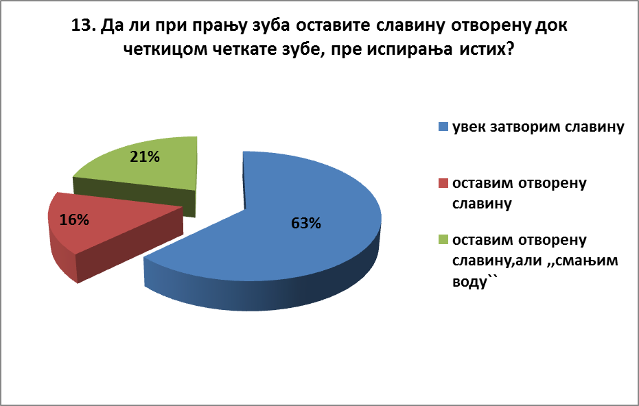

Slide 17
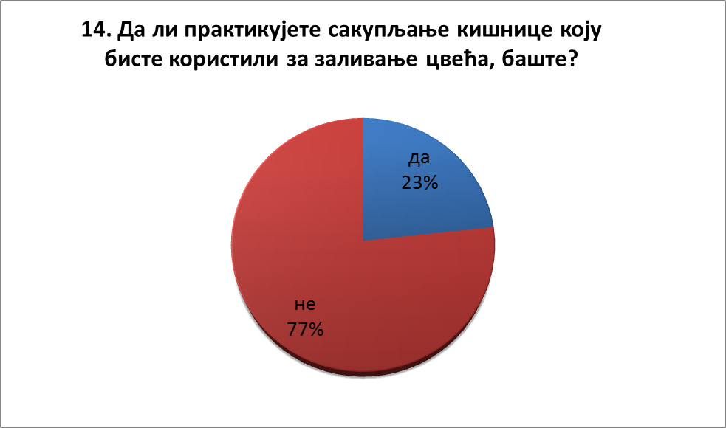

Slide 18
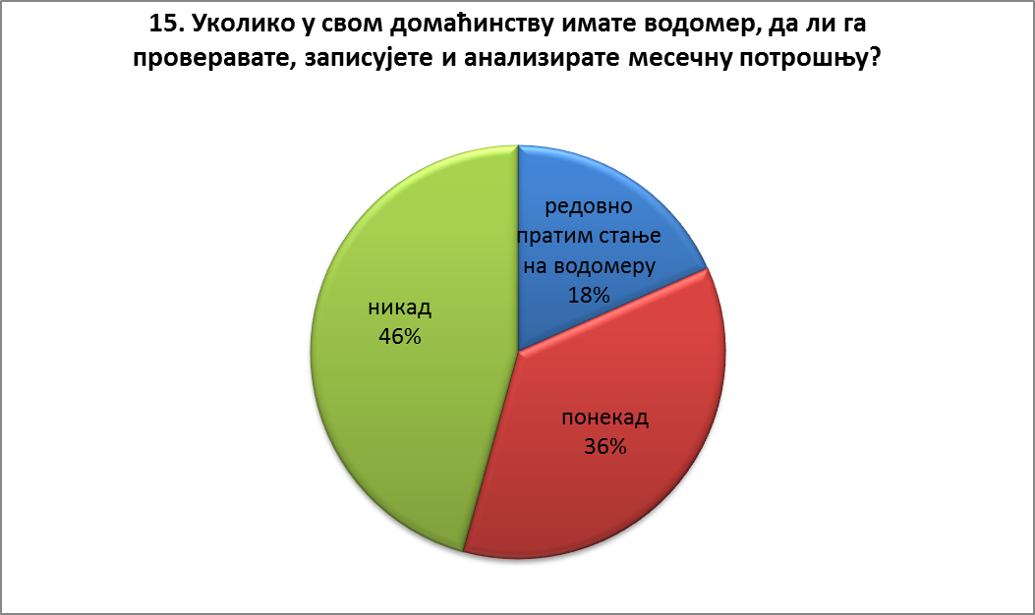

Slide 19
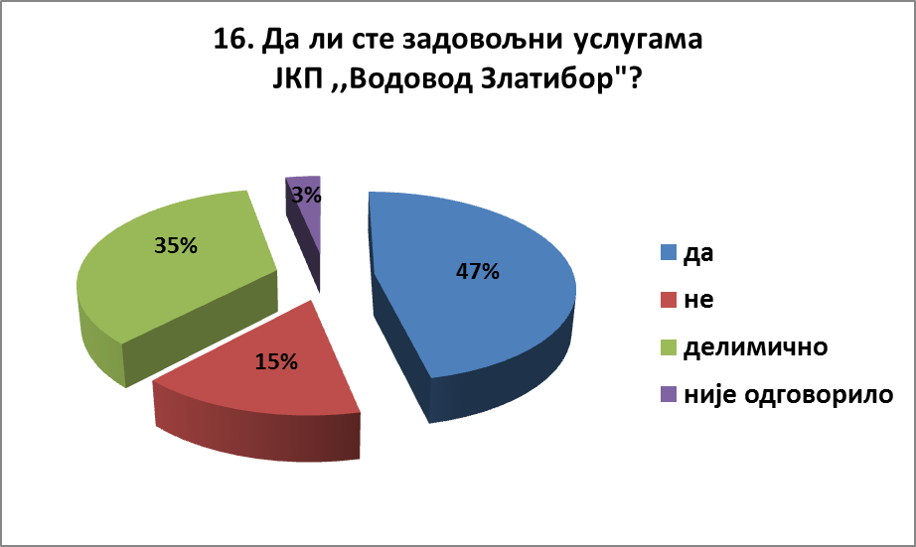

Slide 20
На постављено питање да ли сте задовољни услугама ЈКП,,Водовод Златибор“, испитаници су дали и неке своје коментаре:
,,Извините којим тачно услугама? Срамота наплаћујете воду која је више по укусу техничка а не пијаћа вода.Ако сте ишли у школу е ту се на предмету који се зове хемија лепо каже да је вода: провидна течност без укуса и мириса, а ваша смрди и има укус гвожђа. И о којим ви то услугама причате?“
,,Задовољни смо услугама.“
....

Slide 21
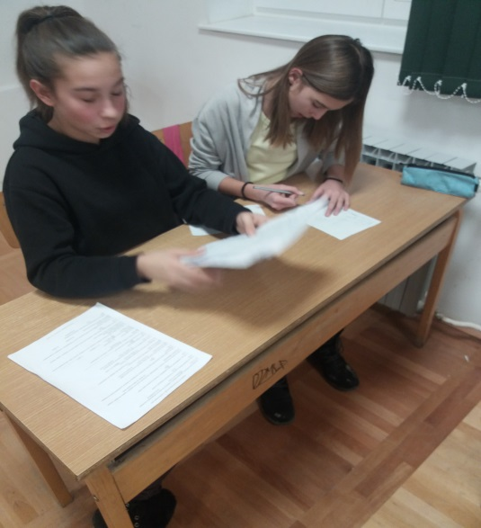
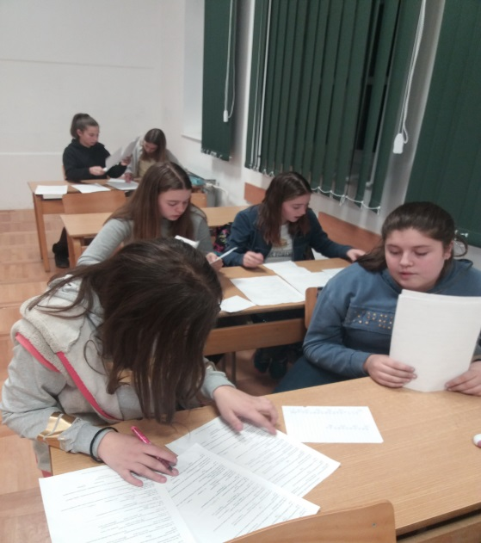
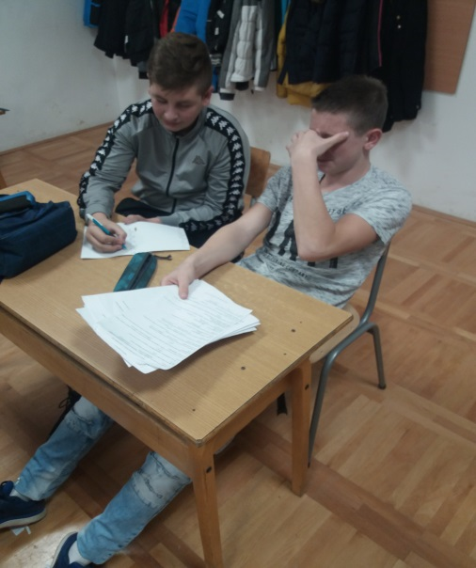
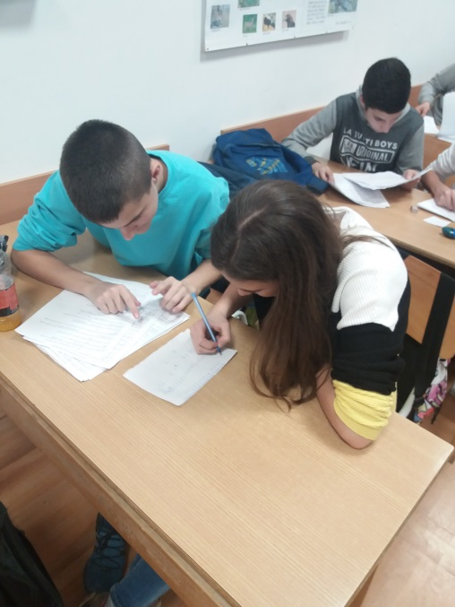
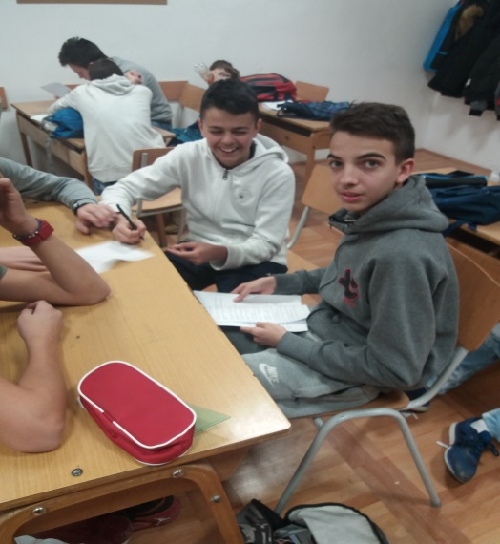
Анализу анкете реализовали су ученици са наставницом информатике и рачунарства Наташом Јевтовић.

Slide 22
